Slide 1
ขั้นตอนการตรวจสินค้าก่อนลูกค้ารับสินค้า
-ตรวจสภาพสินค้า
-ตรวจสอบการทำงาน หน้าจอ / ลำโพง
-ตรวจสอบการโทร
-ตรวจสอบการเชื่อมต่อ internet
อาการ | การทดสอบ | จุดสังเกตุ
1.อาการเปิดไม่ติดชาร์จไฟไม่เข้า บางครั้งการใช้งานอุปกรณ์จนแบตเตอรี่หมดระหว่างการใช้งาน (0%) อาจทำให้จำเป็นต้องชาร์จแบตเตอรี่ทิ้งเอาไว้ซักพักก่อน เพื่อกระตุ้นเซลในตัวแบตเตอรี่ ซึ่งในช่วงแรกหน้าจออาจจะไม่แสดงผลการชาร์จ | 1. เสียบสายชาร์จทิ้งเอาไว้ประมาณ 5-10 นาที 2.เปลี่ยนชุดสายชาร์จ และหัวชาร์จ
2.หน้าจอสัมผัสไม่ได้ การทดสอบการสัมผัสของหน้าจอสามารถทำได้โดย กด *#0*# และกดเข้าไปที่ TOUCH | เข้าโหมดการทดสอบ -หน้าจอไม่ควรติดฟิลม์ -หากใส่เคสแม่เหล็กจะทำให้ไม่สามารถสัมผัสได้บางจุด
3.อาการลำโพงเสียงออก การทดสอบการสัมผัสของหน้าจอสามารถทำได้โดย กด *#0*# และกดเข้าไปที่ SPEAKER | เข้าโหมดการทดสอบ -ไม่ควรมีสิ่งบังช่องลำโพงเพราะจะทำให้เสียงไม่ออกหรือ เพี้ยนจากปกติ

Slide 2
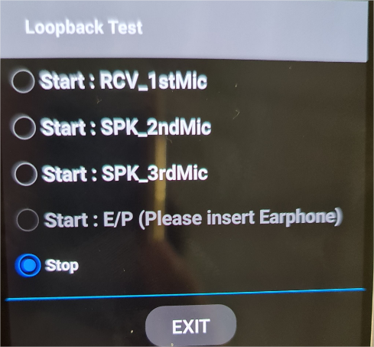
อาการ | การทดสอบ | จุดสังเกตุ
4.ไมค์ไม่ทำงาน การทดสอบการสัมผัสของหน้าจอสามารถทำได้โดย กด *#0*# และกดเข้าไปที่ LOOPBACK | เข้าโหมดการทดสอบ พูดไมค์ และเสียงออกลำโพงหรือไม่ -ไม่ควรมีสิ่งบังช่องไมค์เพราะจะทำให้เสียงไม่ออกหรือ เพี้ยนจากปกติ
5.พบฝุ่นในกล้อง Samsung ทุกรุ่นผ่านการทดสอบและตรวจสอบภายในอย่างเข้มงวดมีการควบคุมภายใต้มาตรฐานคุณภาพเสมอ อาจมีฝุ่นละเอียดมากภายในมาตรฐานการจัดการในกระบวนการผลิต แต่สิ่งนี้ไม่ส่งผลต่อประสิทธิภาพของกล้อง หากไม่มีวัตถุหรืออนุภาคปรากฏให้เห็นขณะใช้งานกล้องและเมื่อถ่ายภาพและดูภาพ | เปิดกล้องและทำการถ่ายภาพจากเลนส์ที่พบว่ามีฝุ่น หากพบว่าฝุ่นไม่ได้ส่งผล หรือปรากฏในภาพหลังจากการถ่ายให้ถือว่าผลิตภัณท์ไม่ได้มีปัญหา
6.อาการเครื่องรีสตาร์ทตัวเอง ปัญหานี้เกิดขึ้นได้จากหลายสาเหตุส่วนใหญ่เกิดขึ้นจาก 1.แอพที่ติดตั้งไปมีเวอร์ชั่นเก่าและส่งผลต่อการทำงานของระบบ 2.มีการตั้งค่าให้อุปกรณ์รีสตาร์ทอัตโนมัติไว้ | 1.อัพเดทแอพให้เป็นเวอร์ชั่นล่าสุดทั้งหมด 2.อัพเดทเวอร์ชั่นซอฟต์แวร์ให้เป็นเวอร์ชั่นล่าสุด 3.ให้ปิดการตั้งค่ารีสตาร์ทอัตโนมัติ *การตั้งค่า> การดูแลอุปกรณ์ > รายการอัตโนมัติ >รีสตาร์ทอัตโนมัติในเวลาที่กาหนด
7.แบตหมดเร็ว,เครื่องร้อน ใน Galaxy Phone รองรับโหมดพลังงานที่สามารถปรับการใช้งานแบตเตอรี่ให้เข้ากับวิธีการใช้สมาร์ทโฟน ด้วย AI แต่ โดยทั่วไปในช่วงเวลาประมาณ 3 วัน หลังจากซื้อ ผู้ใช้มักจะเปิดใช้งานแอพจำนวนมาก รวมถึงการตั้งค่าคุณสมบัติต่างๆ สาหรับการตั้งค่าอุปกรณ์เริ่มต้น ดังนั้นในช่วงเวลาดังกล่าว อาจรู้สึกว่าแบตเตอรี่หมดเร็วเมื่อเทียบกับรุ่นก่อนหน้านี้ และเมื่อใช้งานผ่านไปประมาณ 7 วัน AI จะเรียนรู้และปรับการใช้งานแบตเตอรี่ที่เหมาะสมกับวิธีการใช้สมาร์ทโฟน ของคุณ | 1.แนะนำเมนู การดูแลอุปกรณ์ จากในการตั้งค่า เพื่อผู้ใช้งานทราบถึ่งการใช้งานแบตเตอรี่ โดยดูจากได้หัวข้อแบตเตอรี่ ที่จะแสดงข้อความว่ากำลังเรียนรู้การใช้งาน 2.ระบบจะทำการปรับการทำงานให้เหมาะสม กับผู้ใช้งานหลังจากมีการใช้งานไปประมาณ 3-7วัน ขึ้นกับลักษณะการใช้งาน 3.สามารถตรวจสอบสถานะแบตเตอรี่ ได้จากแอพ Samsung members ในหัวข้อ การช่วยเหลือ > การวิเคราห์ > การทดสอบ เลือก แบตเตอรี่
หากพบจุดในภาพถ่ายให้ทำคืนสินค้า

Slide 3
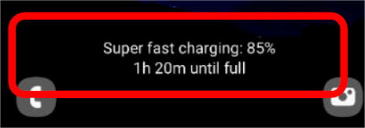
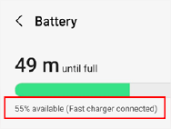
อาการ | การทดสอบ | จุดสังเกตุ
8.ชาร์จไฟเข้าช้า ความเร็วในการชาร์จจะแตกต่างกันไป ขึ้นอยู่กับสภาพแวดล้อมการใช้งานของผู้ใช้ และ ตามเปอร์เซ็นต์ของระดับแบตเตอรี่ (ระดับแบตเตอรี่ที่น้อยจะมีการชาร์จที่เร็ว และค่อยๆ ช้าลงเมื่อระดับแบตเตอรี่ใกล้เต็ม) | 1.ตรวจสอบสายเคเบิลและอะแดปเตอร์ (TA) แนะนำให้ใช้อุปกรณ์เสริมที่ได้รับอนุญาตของ Samsung ที่ตรงตามมาตรฐาน 2.ตรวจสอบการตั้งค่า การชาร์จด่วน ว่าเปิดใช้งานอยู่หรือไม่ * การตั้งค่า> การดูแลอุปกรณ์ > แบตเตอรี่ การตั้งค่าแบตเตอรี่เพิ่มเติม > การชาร์จด่วน
9.ไม่ปรากฏข้อความ แสดงสถานะการชาร์จด่วน บนหน้าจอ เนื่องจากรูปแบบการแสดงผลสถานะการชาร์จมีการเปลี่ยนแปลง ในรุ่น Fold 4 และ Flip 4 ข้อความแสดงประเภทการชาร์จ (ชาร์จด่วน ชาร์จด่วนพิเศษ) จะไม่ได้แสดงเพียงแค่ 5 วินาทีแรกหลังเชื่อมต่อสายชาร์จ ซึ่งไม่ได้แสดง ตลอดเวลา | ผู้ใช้งานสามารถตรวจสอบประเภทการชาร์จบนอุปกรณ์ได้ผ่านเมนูการดูแลแบตเตอรี่และอุปกรณ์แทน *การตั้งค่า > การดูแลแบตเตอรี่และอุปกรณ์ > แบตเตอรี่
5 วินาที
5 วินาที

Slide 4
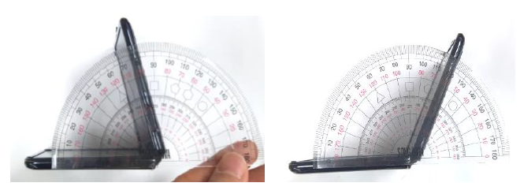
อาการ | การทดสอบ | จุดสังเกตุ
10. หน้าจอจะไม่สามารถกางค้างไว้ได้ในบางองศา ในรุ่น Fold3, Fold4 , Flip , Flip3 และ Flip4 ถูกออกแบบบานพับเป็นแบบ Free stop เพื่อให้สามารถกางค้างไว้ได้ ในองศาที่กำหนดตามมาตรฐาน ที่ 75° - 115° เพื่อใช้งานรวมกับฟีเจอร์อย่าง Flex Mode ได้อย่างมีประสิทธิภาพ (สำหรับ Flex mode จะเริ่มทำงานเมื่อพับ ตั้งแต่ 140 – 70 องศา) | แต่ในบางอุปกรณ์ เมื่อกางจอที่ต่ำกว่า 75° หรือ 115° หน้าจออาจจะไม่สามารถกางค้างไว้ได้ เนื่องจากส่วนประกอบบานพับหลายสิบชิ้นอาจจะมีความคลาดเคลื่อนของตัวเองซึ่งไม่ส่งผลต่อการใช้งาน ซึ่งไม่ได้เป็นข้อบกพร่องของผลิตภัณท์ และ ไม่มีปัญหาเรื่องความทนทานและประสิทธิภาพของผลิตภัณฑ์
11. เมื่อฉันพับอุปกรณ์ Flip4 ขณะใช้งาน เครื่องปิดไม่สนิทและเปิดค้างไว้เป็นช่องว่างเล็กน้อย เนื่องจากลักษณะเฉพาะของอุปกรณ์ที่พับได้ จอแสดงผลที่ยืดหยุ่นและฟิล์มป้องกันมีคุณสมบัติในการขยายตัว และ เกิดแรงผลักโดยเฉพาะอย่างยิ่งในกรณีของผลิตภัณฑ์ใหม่ อุปกรณ์จะถูกกางออกไว้เป็นเวลานานในกล่องบรรจุภัณฑ์ดังนั้น อาจเกิดช่องว่างหลังพับอุปกรณ์ เมื่อเริ่มใช้งานอุปกรณ์ในฃ่วงระยะเวลาแรกๆ แต่ปรากฏการณ์นี้ จะหายไปหลังจากมีการพับ/กางออกสองสามครั้ง เป็นต้นไป | การจับยึดอุปกรณ์เฉพาะบริเวณส่วนบนอาจทำให้เกิดช่องว่างเล็กน้อยเนื่องจากน้ำหนักของส่วนล่าง นี่เป็นปรากฏการณ์ทางธรรมชาติของอุปกรณ์แบบพับได้ และจะหายไปเองตามธรรมชาติเมื่อคุณใช้อุปกรณ์ไปสักระยะ สำหรับผลิตภัณฑ์ Galaxy Flip/Fold ข้อมูลจำเพาะของบานพับและแม่เหล็กได้รับการยืนยันโดยการทดสอบในสภาพแวดล้อมต่างๆ เพื่อมอบประสบการณ์ที่ดีที่สุดขณะใช้งานตามตามมาตรฐานการทดสอบคุณภาพภายในที่เข้มงวดของเรา ดังนั้นจึงไม่มีปัญหาเรื่องความทนทานและประสิทธิภาพของผลิตภัณฑ์ในการใช้งาน
ช่องว่างเกิดจากการถูกกางหน้าจอเป็นเวลานาน
ช่องว่างเกิดจากการจับตัวเครื่องบริเวณส่วนบนเท่านั้น

Slide 5
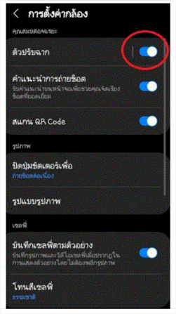
อาการ | การทดสอบ | จุดสังเกตุ
12. อาการกล้องกระตุกใน Galaxy Flip 4 เมื่อทำการใช้งานกล้องถ่ายรูป และมีการเปลี่ยนพื้นฉากหลัง หรือเปลี่ยนจุดโฟกัส และพบว่ากล้องมีการกระตุก | หากลูกค้าพบอาการกล้องกระตุกใน Galaxy Flip 4 ให้ทำการตรวจสอบดังขั้นตอนต่อไปนี้ 1.ให้อัพเดท SW เป็น Version ล่าสุดและทดสอบกล้องอีกครั้ง 2.หาก SW เป็น Version ล่าสุดแล้วยังพบอาการอยู่ให้เข้าไปที่กล้องถ่ายรูป กดตั้งค่า> เมนูตัวปรับฉาก ให้เลือกปิด ถ้าปิดแล้วอาการหายไปให้แจ้งลูกค้ารอ SW update หลังจาก SW update แล้ว ลูกค้าสามารถเปิดใช้งาน เมนูตัวปรับฉาก ได้ปกติ หากปิดการตั้งค่าแล้วยังพบอาการกล้องกระตุกให้หน้าร้าน/สาขา ทำคืนสินค้า

Slide 6
การตรวจสอบและเงื่อนไขสินค้ามีตำหนิ
กรณี | เงื่อนไข
1.ลูกค้ารับสินค้าหน้าร้านและพบอาการ | พบรอยที่สินค้า ลูกค้าปฎิเสธการรับสินค้า หน้าร้านทำคืนสินค้ากับทาง Samsung
2.ลูกค้ารับสินค้าใช้งานใน 7 วัน | สามารถตรวจสอบจากรอย -รอยผิวเคลือบลอก จุดที่สีลอกเรียบไม่มีรอยกระแทก หน้าร้านสามารถรับคืนสินค้า -รอยที่ผิวเป็นรอยกระทบ ขลุขละ สภาพเครื่องตกจากจากการใช้งาน หน้าร้านสามารถปฏิเสธไม่รับคืนสินค้า
3.ลูกค้ารับสินค้าใช้งานตั้งแต่วันที่ 8 เป็นต้นไป | ไม่สามารถทำคืนสินค้าได้ทุกกรณี

Slide 7
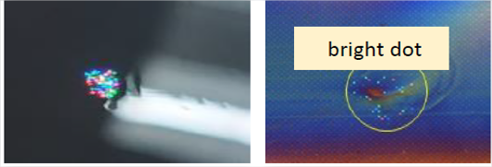
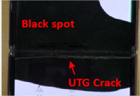
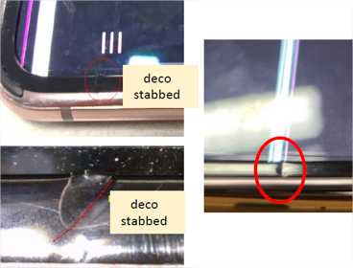
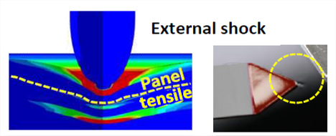
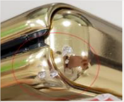
การตรวจสอบและเงื่อนไขสินค้าจอมีตำหนิ
กรณี | เงื่อนไข
1.พบรอยจากการแทก หรือรอยกระทบที่จอ | นอกเงื่อนไขการคืน ปฎิเสธการรับคืนสินค้า
2.ไม่พบรอยจากการกระแทก หรือรอยกระทบที่จอ | หากสินค้าอยู่ในเงื่อนไข 7วัน รับคืนสินค้า หากนอกเงื่อนไข 7 วันลูกค้าสามารถนำสินค้าไปซ่อมได้ที่ศูนย์บริการ

